Slide 1



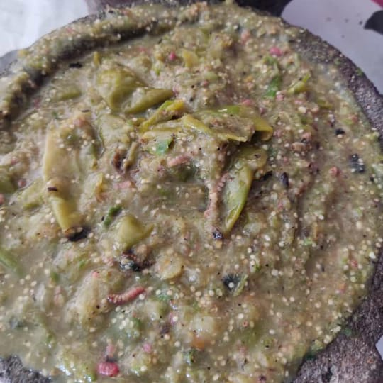
CENTRO DE INFORMACIÓN CULTURAL Y NATURAL
DEL VALLE DE MEZQUITAL
INMATERIALES CULTURALES
CLAVE: ICAT-AJA1
CATEGORIA: CULTURAL
SUBCATEGORIA: USOS SOCIALES
PÁG. 1
SALSA DE CHINICUILES
Ubicación: Ajacuba, Hidalgo
Coordenadas: 20.09258546217536, -99.12204038465805
Imagen
DESCRIPCIÓN
El precio de los Chinicuiles suele variar mucho dependiendo de la calidad o cantidad. Un litro (que es la medida que se ha adoptado para la venta) de Chinicuiles tiene un precio aproximado de $1000 a $2000 pesos.El chinicuil tiene origen ancestral, era consumido solo por aquellos que fueran dignos, ya que era de uso exclusivo al consumo de los dioses, “su nombre náhuatl chinicuilin refiere a su apariencia pues significa gusano de chile”. Considerado como tesoro gastronómico de los hidalguenses que adereza salsas, sin embargo, se conoce como un platillo representativo de Ajacuba
RESEÑA
Para los que no los conocen, son pequeñas orugas que miden aproximadamente cinco centímetros. Estos gusanos se dan en el maguey, el cual tarda bastante tiempo en madurar, y los chinicuiles se encuentran en sus raíces, por lo que se tienen que desenterrar para poder sacarlos. La temporada de chinicuiles es de mayo a octubre, aunque es más recomendable conseguirlos en agosto y septiembre, justo en la temporada de lluvias.

Slide 2
CENTRO DE INFORMACIÓN CULTURAL Y NATURAL
DEL VALLE DE MEZQUITAL
INMATERIALES CULTURALES
CLAVE: ICAT-AJA1
CATEGORIA: CULTURAL
SUBCATEGORIA: USOS SOCIALES
PÁG. 2
INGREDIENTES
4 jitomates grandes
5 chiles verdes
1 diente ajo
1 trozo cebolla al gusto sal
1 chorrito de pulque (opcional)
1 puñado chinicuiles
PROCEDIMIENTO:
En un comal, previamente caliente, se tuestan los chinicuiles.
Aparte, en un recipiente con agua, se hierven el chile guajillo, la cebolla y el ajo.
Se mezclan todos los ingredientes y se muelen en un molcajete.
Se van agregando los chinicuiles, poco a poco, y se agrega sal al gusto para sazonar.

